Slide 1
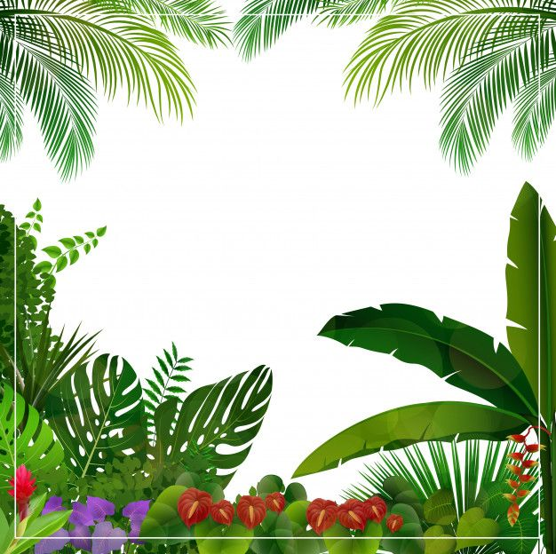
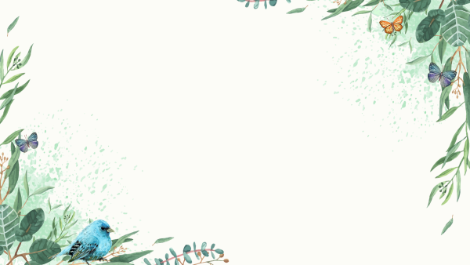
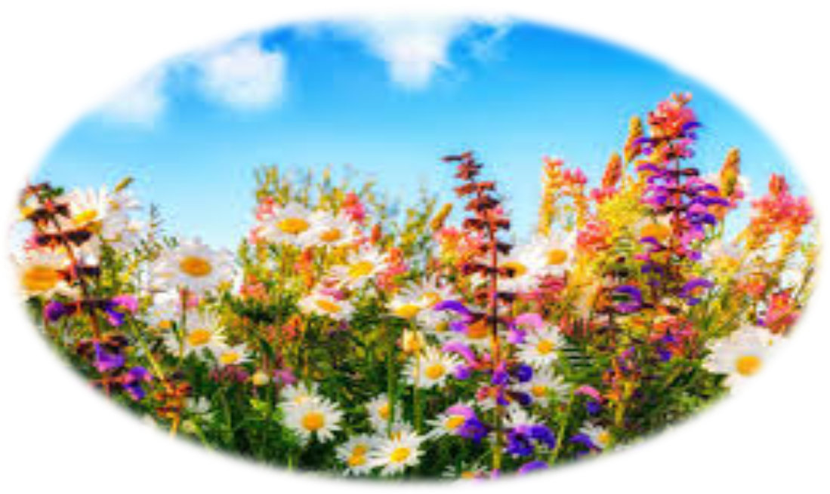
Reino Vegetal
¡Bienvenidos al mundo de las plantas!

Slide 2
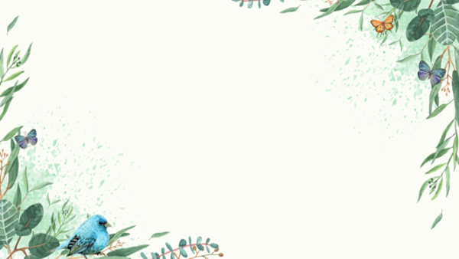
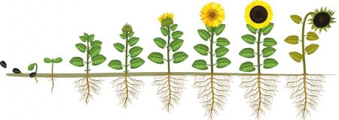
Las plantas :
son seres vivos que nacen, crecen, se reproducen y mueren

Slide 3
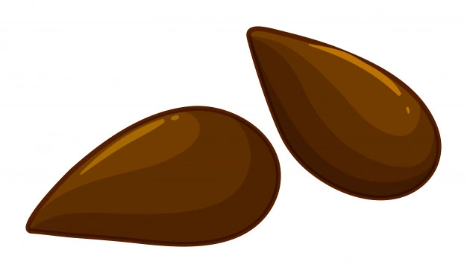
Ciclo de vida de una planta
Semilla :
Es el comienzo de una nueva planta.

Slide 4

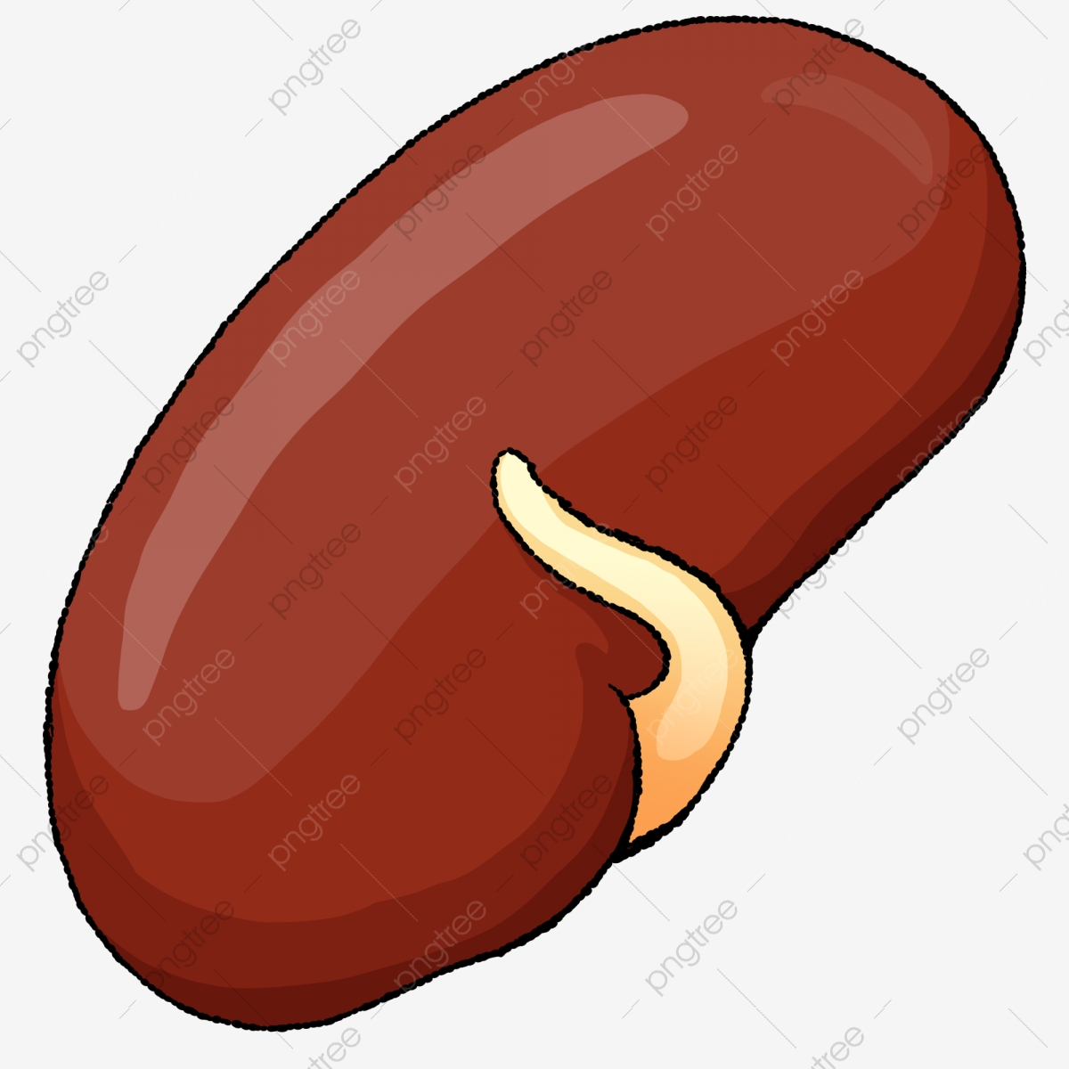
Ciclo de vida de una planta
Germinación:
A la semilla le comienzan a salir raices

Slide 5
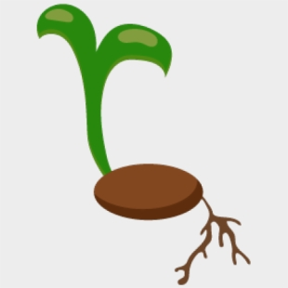
Ciclo de vida de una planta
Raíz:
Su función es absorber agua y minerales de la tierra
Tallo:
Sostiene la planta y transporta los minerales

Slide 6
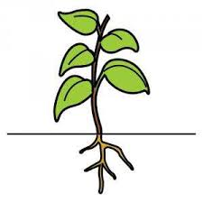
Ciclo de vida de una planta
Hojas:
Es por donde respira la planta y en ellas elaboran su alimento.

Slide 7
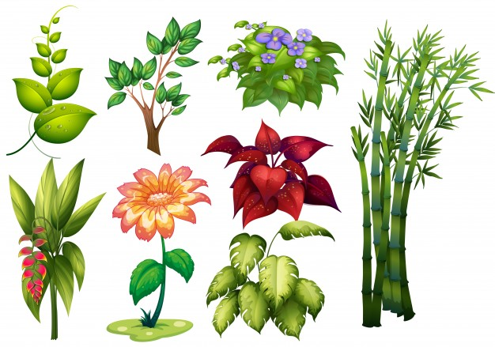
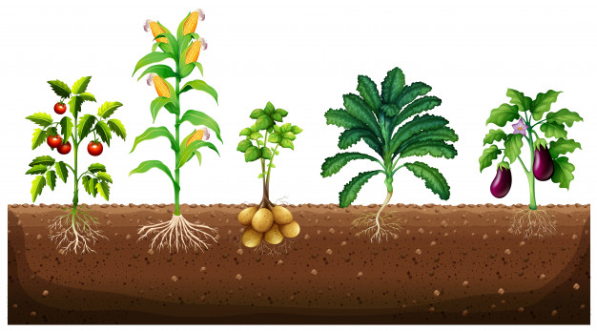
Existen diversos tipos:
Algunas nos entregan flores y otras alimentos como frutas y verduras.

Slide 8
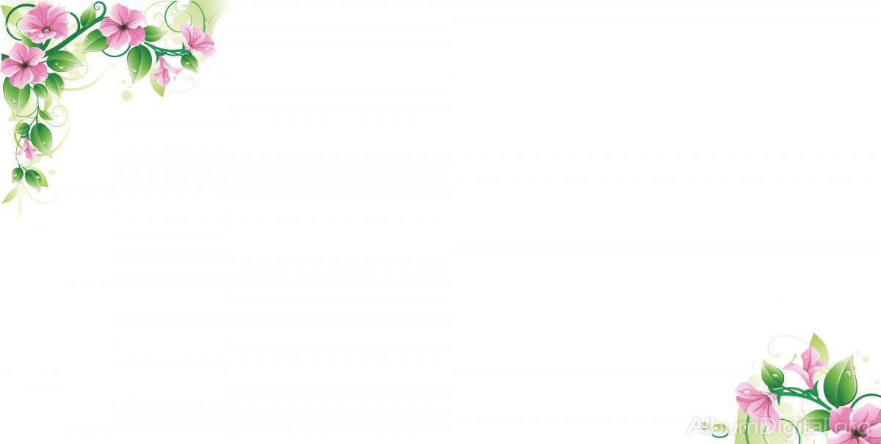
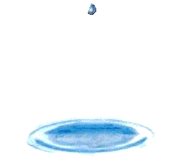
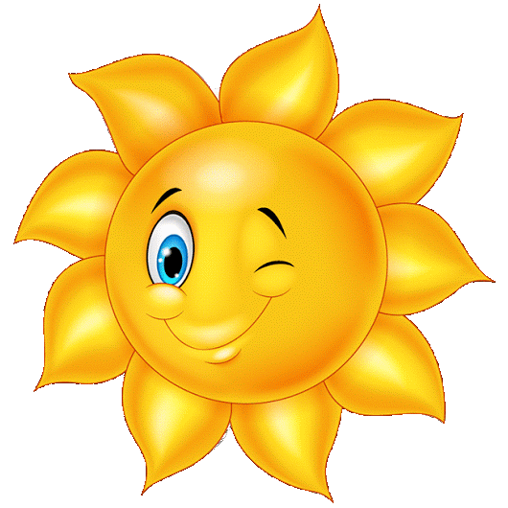
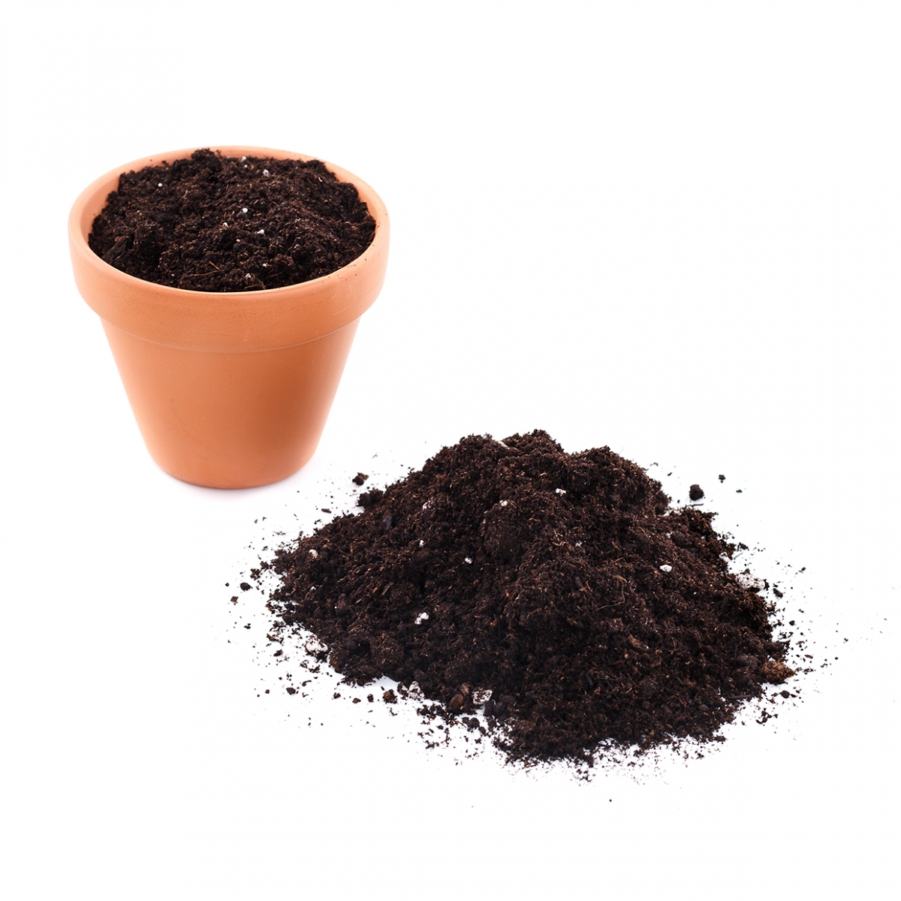

¿Que necesitan las plantas para crecer?
Sol.
Agua.
Tierra.
Aire.

Slide 9

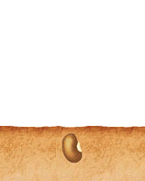

Slide 10
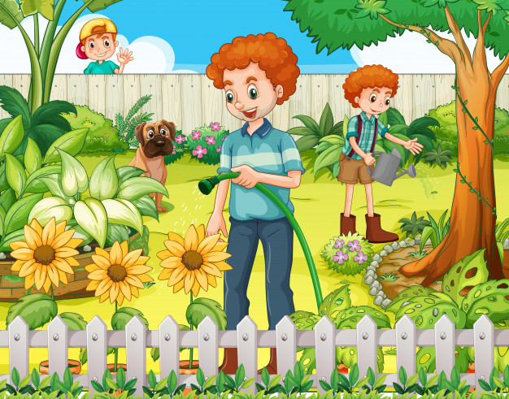
Siempre debes cuidar las plantas y árboles, son necesarios para limpiar el aire que respiramos

Slide 11
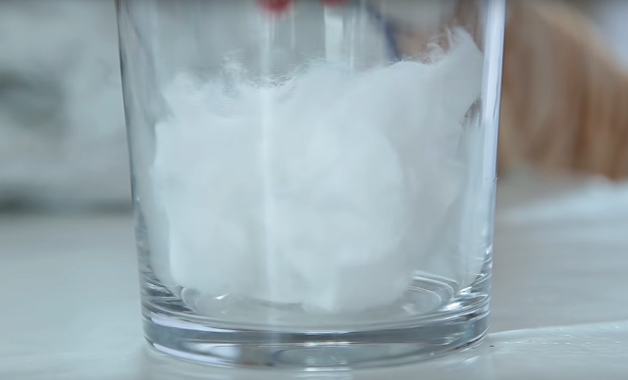
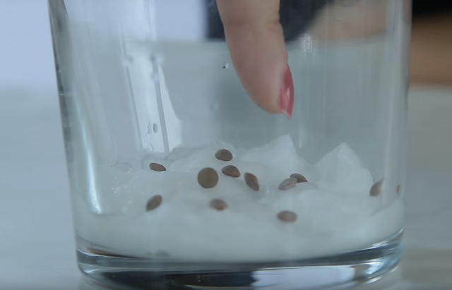
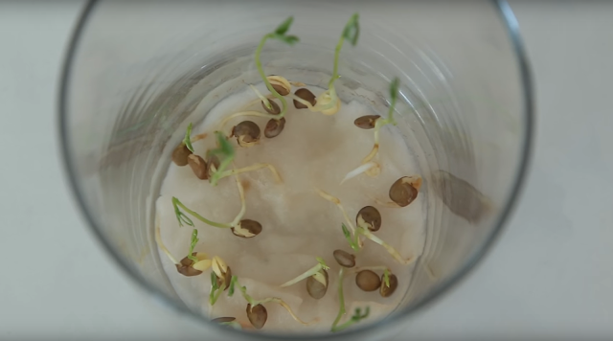
Experimento:
Materiales:
Vaso de cristal
Algodón
Agua
Lentejas o porotos

Slide 12
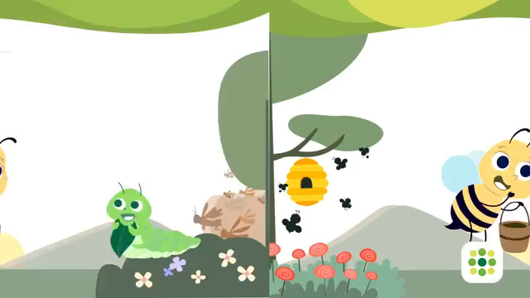

Slide 13
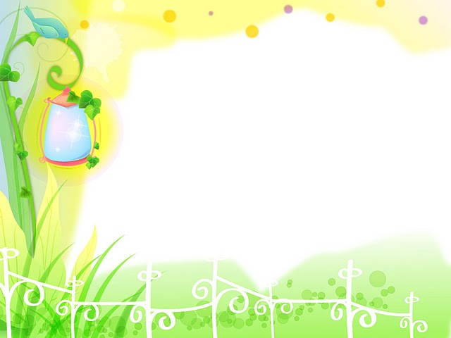
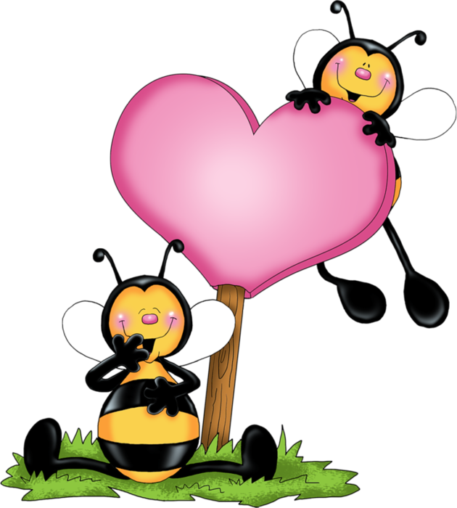
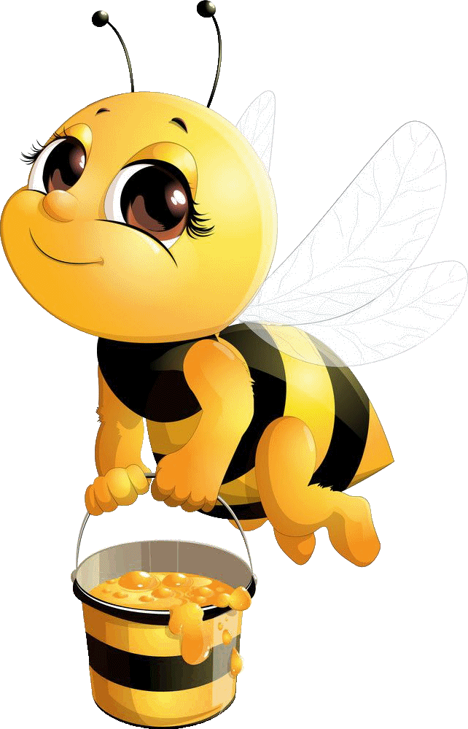
¿Que recolectaba la abejita Alba?
Miel.
Corazones.

Slide 14
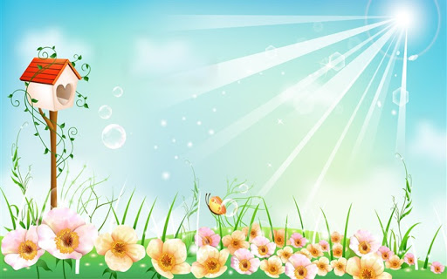
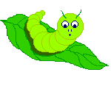
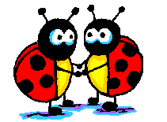
¿Con quien se encontró Alba en el rosal?
Oruga.
Mariquitas.

Slide 15
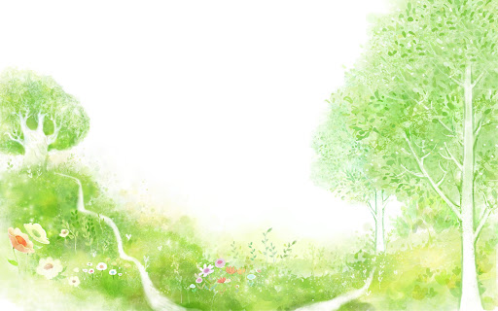
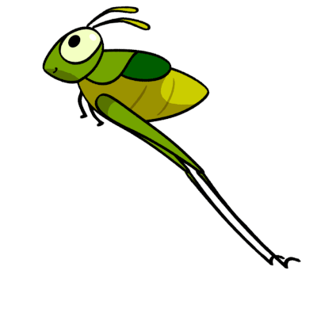

¿Quién se comió todas las flores de la zona?
Conejos.
Langostas.

Slide 16
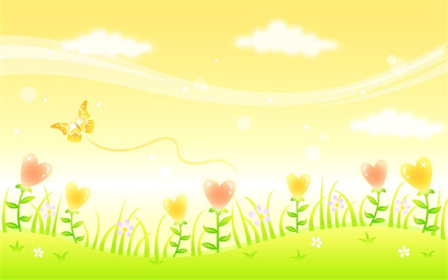
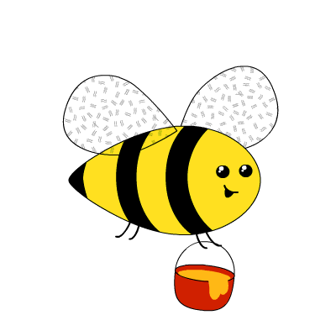
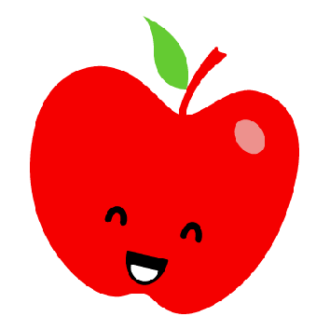
¿Que le llevó Alba a la oruga para que coma?
Manzana.
Miel.

Slide 17
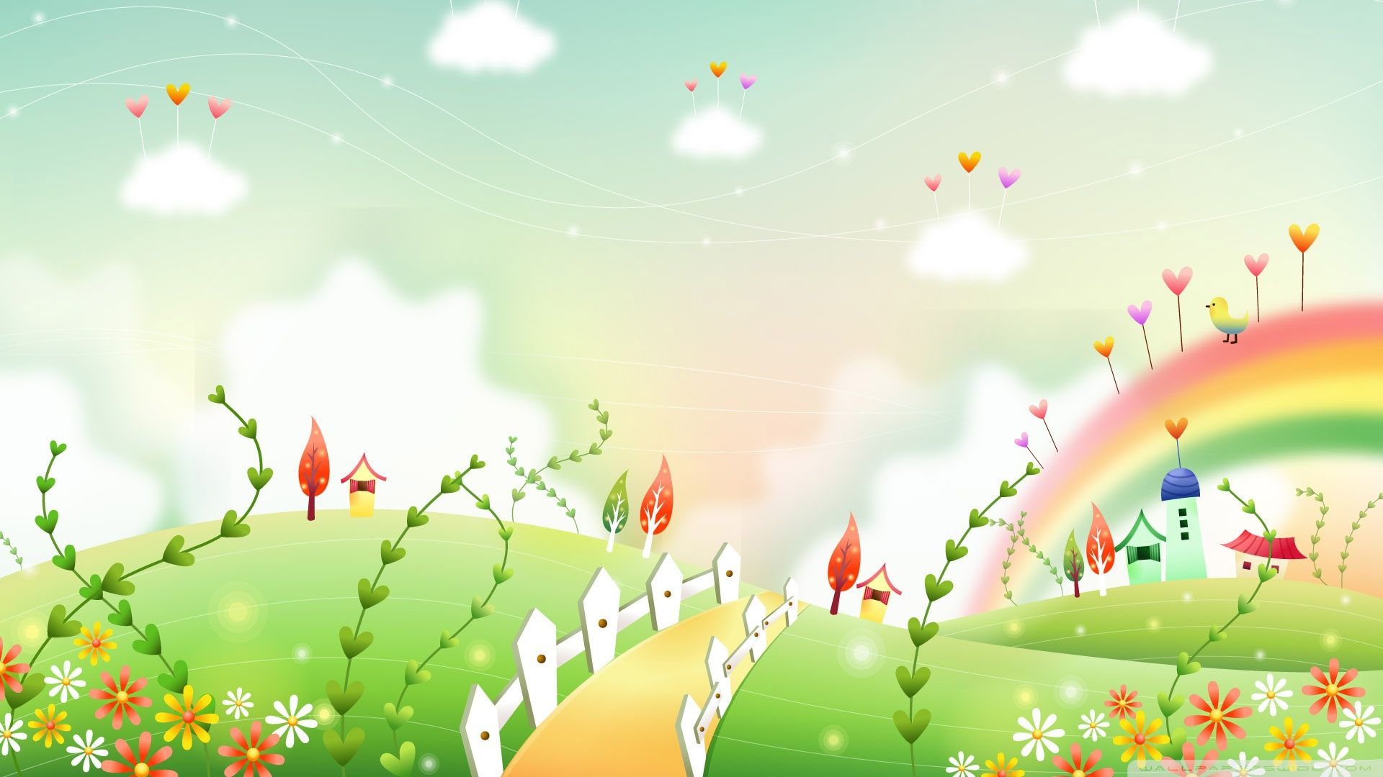
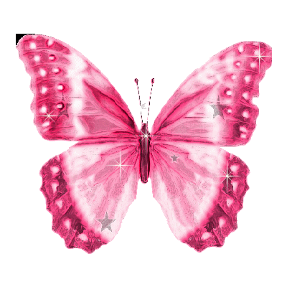
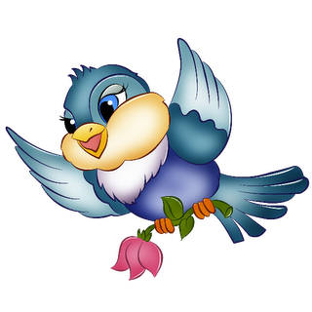
¿En que se transformó la oruga?
Mariposa.
Pájaro.

Slide 18
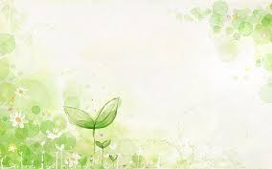
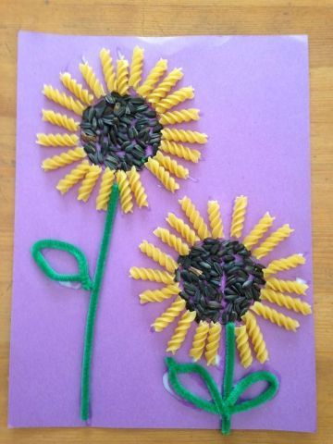
Es hora de trabajar!

Slide 19
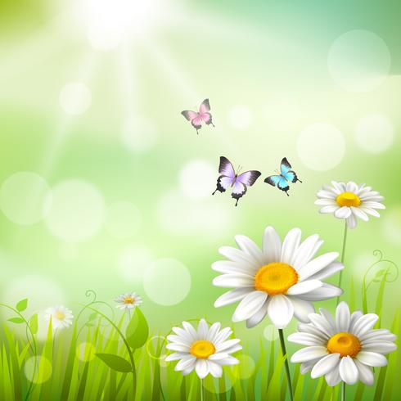
Buen trabajo!

